Slide 1
BIAS–VARIANCE LAB
Bias² และ Variance ผ่านภาพและการจำลอง
ทำไมโมเดลที่ซับซ้อนกว่า ไม่ได้แปลว่าดีกว่าเสมอ
ผู้จัดทำ
sin(πx) • x² • Learning Curves
นายสุภมงคล ชอบรัมย์ นายชินวัตร กิตต๊ะ นายกฤตชัย พรายศรี
รายงานผลการทดลอง | Machine Learning — Week 3

Slide 2
01 บทนำ
อ่านผลอย่างไร: Bias–Variance Decomposition
E_out = Bias² + Variance + Noise²
นิยามสำคัญ
Bias² | ความเอนเอียง
Variance | ความแปรปรวน
Noise² | สัญญาณรบกวน
โมเดลเฉลี่ยห่างจาก ฟังก์ชันเป้าหมายแค่ไหน สูง = โมเดลเรียบเกินไป
โมเดลแกว่งมากแค่ไหน เมื่อเปลี่ยนชุดข้อมูลฝึก สูง = ไวต่อข้อมูลมาก
ความคลาดเคลื่อนที่ลดไม่ได้ จากข้อมูลที่มี noise σ เพิ่ม → Eout สูงขึ้น
ประเด็นสำคัญ: เป้าหมายคือ Eout ต่ำ ไม่ใช่แค่ Ein ต่ำบนชุดฝึก
Machine Learning — Week 3 | Bias-Variance Lab
2

Slide 3
02 ผลลัพธ์ Bias-Variance
ผลลัพธ์เมื่อเป้าหมายคือ sin(πx)
ค่าเฉลี่ยจากการสุ่มชุดข้อมูลฝึก n = 2 จำนวน 50,000 ชุด
โมเดล | Bias² | Variance | Eout
Constant | 0.4983 | 0.2500 | 0.7483
Linear | 0.2080 | 1.6755 | 1.8835
Linear ผ่านจุดกำเนิด | 0.2755 | 0.2380 | 0.5135
ข้อสังเกต
Linear มี Bias² ต่ำ แต่ Variance สูงมาก ผู้ชนะ: Linear ผ่านจุดกำเนิด เพราะ Eout ต่ำสุด
สีเขียว = Eout ต่ำสุดในเป้าหมายนี้ | Bias² ต่ำอย่างเดียวไม่พอ ถ้า Variance สูง Eout อาจแย่ลงได้

Slide 4
02 ผลลัพธ์ Bias-Variance
ผลลัพธ์เมื่อเป้าหมายคือ x²
ค่าเฉลี่ยจากการสุ่มชุดข้อมูลฝึก n = 2 จำนวน 50,000 ชุด
โมเดล | Bias² | Variance | Eout
Constant | 0.0901 | 0.0445 | 0.1346
Linear | 0.2017 | 0.3324 | 0.5342
Linear ผ่านจุดกำเนิด | 0.2027 | 0.1158 | 0.3185
ข้อสังเกต
Constant ชนะอย่างชัดเจน เพราะ x² สมมาตร ความซับซ้อนเพิ่มขึ้น ไม่ได้ช่วยให้ Eout ต่ำลง
สีเขียว = Eout ต่ำสุดในเป้าหมายนี้ | Bias² ต่ำอย่างเดียวไม่พอ ถ้า Variance สูง Eout อาจแย่ลงได้

Slide 5
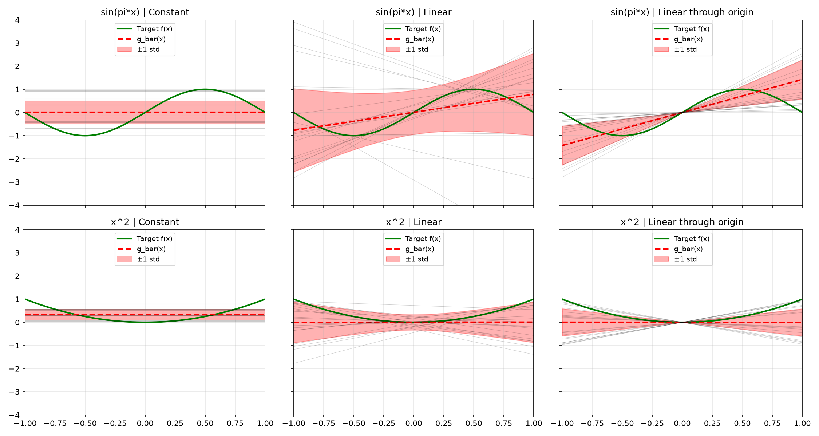
03 ภาพประกอบ
ภาพรวม: โมเดลเฉลี่ยและความแกว่ง
เส้นเขียว = เป้าหมายจริง | เส้นประแดง = โมเดลเฉลี่ย | แถบแดง = ±1 std | เส้นเทา = ตัวอย่างโมเดลจากชุดข้อมูลต่างกัน
Machine Learning — Week 3 | Bias-Variance Lab
5

Slide 6
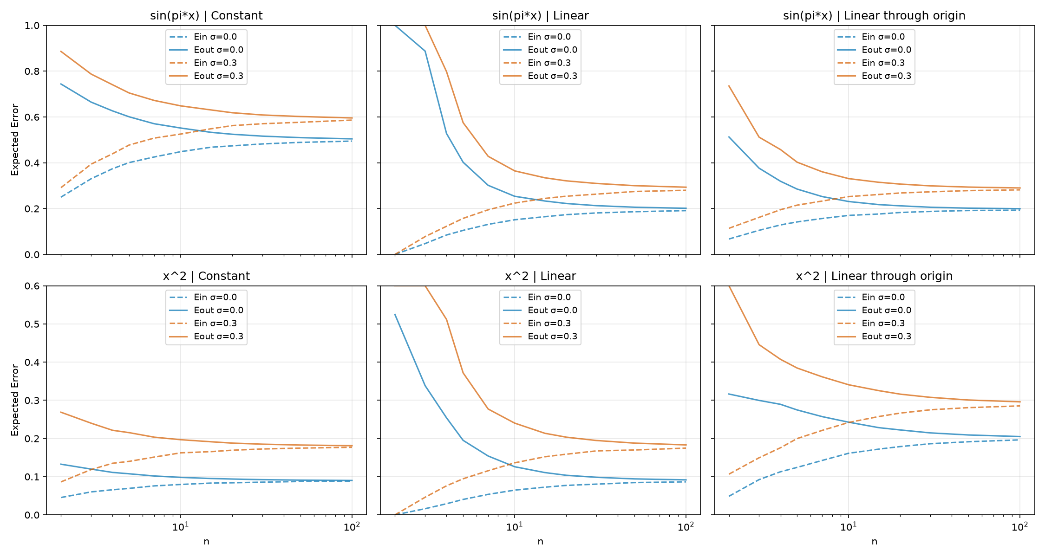
03 ภาพประกอบ
Learning Curve: เมื่อเพิ่มจำนวนข้อมูล
เส้นประ = Ein | เส้นทึบ = Eout | สีน้ำเงิน = σ 0.0 | สีส้ม = σ 0.3 | อ่านแนวโน้มจากซ้ายไปขวาเมื่อ n เพิ่มขึ้น
Machine Learning — Week 3 | Bias-Variance Lab
6

